Slide 1
Školení rozhodčích
Pravidla a dokumenty
(část 2)
Brno
březen 2020

Slide 2
Obsah přednášky
Jaká pravidla respektive jaké dokumenty platí v průběhu závodu?
Jaké další materiály by se mi ještě hodily?
Kde je najdu nebo jak je získám?

Slide 3
Pravidla – Dokumenty, které platí v průběhu závodu
Plachetní směrnice
Vypsání závodu
Závodní pravidla jachtingu
Soutěžní řád ČSJ - co z toho je pravidlo je k diskusi
Třídová pravidla
Směrnice World Sailing (Reklama, antidoping, korupce, sázení; pouze v angličtině na stránkách World Sailing)
Kniha řešených případů (Case book) - není pravidlo

Slide 4
Kde najdeš tyto dokumenty (českou verzi)?
Nástěnka závodu nebo e-nástěnka (v průběhu závodu)
Web.stránky ČSJ www.sailing.cz (česky)
Web stránky www.worldsailing.org (anglicky)
Tištěná podoba (česky)
Některé soubory na Google disku (odkaz na dalších slidech)

Slide 5
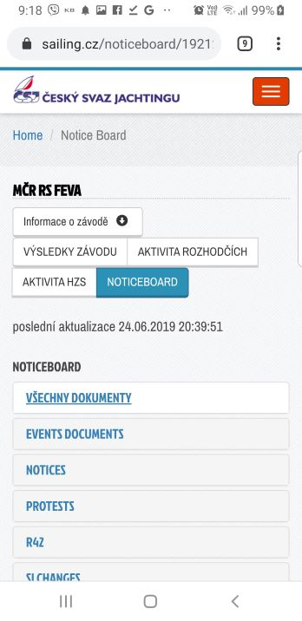
Nástěnka a e-nástěnka (e-noticeboard)
Co na nástěnce budu závodník hledat a měl by najít?
Plachetní směrnice
Vypsání závodu
Startovní listina a výsledky
Program, společenské akce
Protestní časy
Seznam a časový plán projednávání protestů

Slide 6
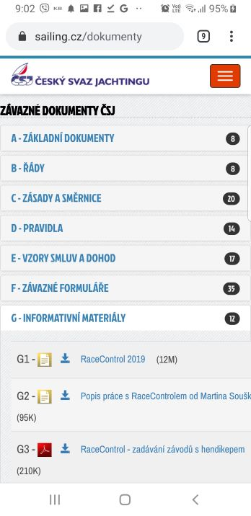
Webové stránky Českého svazu jachtingu www.sailing.cz/dokumenty
ZPJ k tisku (D1 česky, + česko-anglicky)
ZPJ E-book (D1, Google Disk)
Kniha případů (D5, Google disk)
Soutěžní řád B5
Úkol: stáhni si E-book závodní pravidla a Knihu případů v češtině

Slide 7
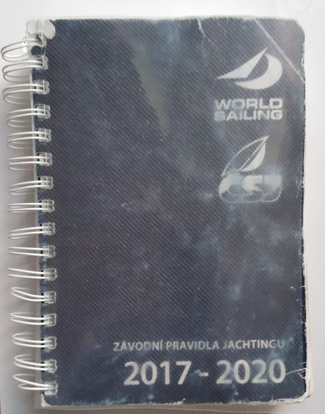
ZPJ Tištěná verze
Tištěné ZPJ můžeš objednat na sekretariátu svazu
Můžeš si vytisknout sám (ze staženého PDF)
Závodníkovi bude stačit základní část (včetně definic a znamení závodu), Dodatek A (bodování) P (tresty za pohon) a T (arbitráž)
Jako rozhodčímu ještě J (požadavky na VZ a PS) a M (doporučení pro prot.komisi)
A taky dodatek S (standardní PS)

Slide 8
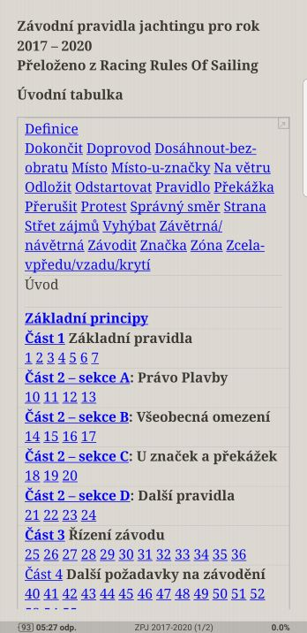
Závodní pravidla jachtingu - obsah
Definice
Úvod
Základní princip a základní pravidla (část 1)
Když se lodě potkají (část 2)
Řízení závodu (část 3), další požadavky (část 4)
Protesty (část 5)
Přihlášky (část 6),
Pořádání závodu (část 7)
Dodatky
Znamení závodu (vlajky)

Slide 9
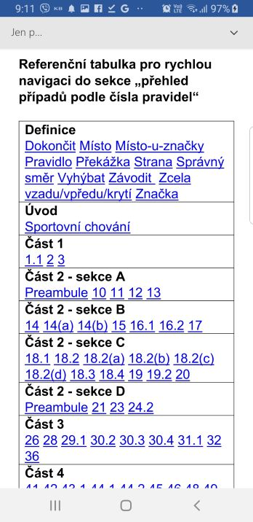
Kniha případů (obsah)
Anotace podle pravidel
Jednotlivé případy (celkem 146)
Nový E-book (Word, PDF, MOBI, EPUB) zde
Již to je! Můžete si vyzkoušet!

Slide 10
Na čem jsme přes zimu pracovali a ještě pracujeme?
Nové testové otázky, včetně webového rozhraní na jachtařské akademii Testujeme!
Překlad Knihy případů (Case booku) Hotovo!,
E-book ZPJ Hotovo!

Slide 11
Shrnutí přednášky
Nyní bys měl umět:
Najít e-nástěnku svého závodu (pokud nejseš hlavní rozhodčí, který by ji měl vytvořit).
Stáhnout si Závodní pravidla (verze k tisku nebo E-book) a Knihu řešených případů (E-book) v češtině

Slide 12
DĚKUJI ZA POZORNOST!
Marek Pavlovský
+420 728 936 086, mpavlovsky17@gmail.com

